Slide 1
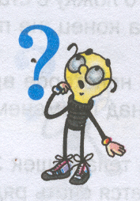
Вопросы Почемучки
Свежеиспеченный хлеб весит больше, чем тот же остывший. Почему?

Slide 2
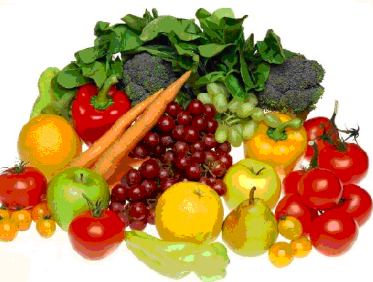
Задания Проверялкина
В какое время суток лучше срезать листья салата и собирать овощи , чтобы они были сочными: рано утром или вечером после жаркого дня?

Slide 3
Задания Проверялкина
Для чего разрезают на части Картофель , яблоки , другие овощи и фрукты, предназначенные для сушки?

Slide 4
Вопросы Почемучкина
Почему овощи всегда на 1-2 градуса холоднее окружающей среды?

Slide 5
Задания Проверялкина
Какой суп быстрее остынет жирный или не жирный ?

